Slide 1
1.십자가를 질 수 있나
2.너는 기억하고 있나
3.걱정근심 어둔 그늘
4.이런 일 다 할 수 있나
후.우리의 심령 주의
1."Are ye able," said
2."Are ye able," to
3."Are ye able," when
4."Are ye able," still the
R."Lord, make us able,"

Slide 2
1.십자가를 질 수 있나
2.너는 기억하고 있나
3.걱정근심 어둔 그늘
4.이런 일 다 할 수 있나
후.우리의 심령 주의
1."Are ye able," said
2."Are ye able," to
3."Are ye able," when
4."Are ye able," still the
R."Lord, make us able,"

Slide 3
1.십자가를 질 수 있나
2.너는 기억하고 있나
3.걱정근심 어둔 그늘
4.이런 일 다 할 수 있나
후.우리의 심령 주의
1."Are ye able," said
2."Are ye able," to
3."Are ye able," when
4."Are ye able," still the
R."Lord, make us able,"

Slide 4
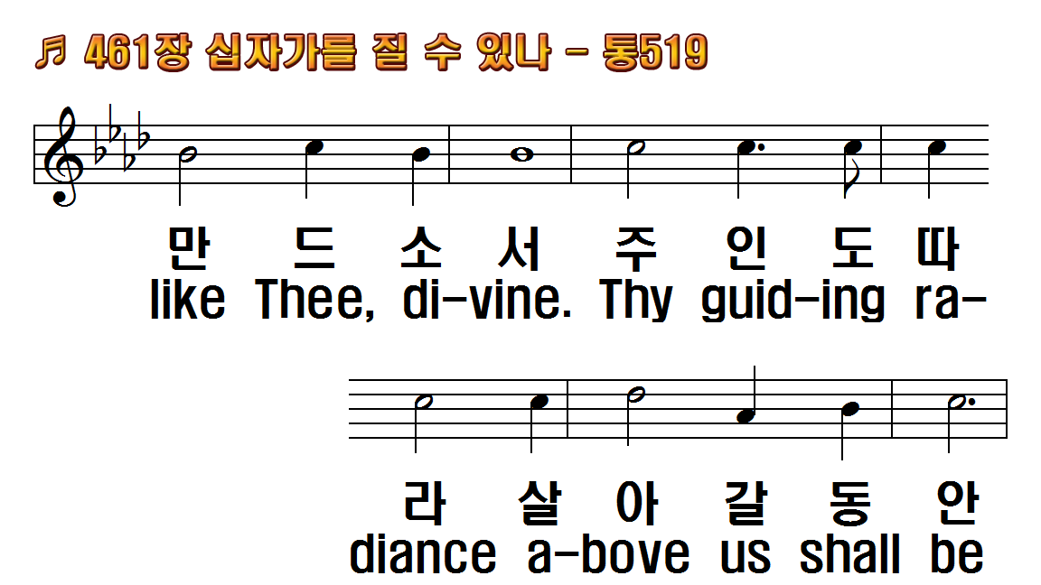
1.십자가를 질 수 있나
2.너는 기억하고 있나
3.걱정근심 어둔 그늘
4.이런 일 다 할 수 있나
후.우리의 심령 주의
1."Are ye able," said
2."Are ye able," to
3."Are ye able," when
4."Are ye able," still the
R."Lord, make us able,"

Slide 5
1.십자가를 질 수 있나
2.너는 기억하고 있나
3.걱정근심 어둔 그늘
4.이런 일 다 할 수 있나
후.우리의 심령 주의
1."Are ye able," said
2."Are ye able," to
3."Are ye able," when
4."Are ye able," still the
R."Lord, make us able,"

Slide 6
1.십자가를 질 수 있나
2.너는 기억하고 있나
3.걱정근심 어둔 그늘
4.이런 일 다 할 수 있나
후.우리의 심령 주의
1."Are ye able," said
2."Are ye able," to
3."Are ye able," when
4."Are ye able," still the
R."Lord, make us able,"

Slide 7
1.십자가를 질 수 있나
2.너는 기억하고 있나
3.걱정근심 어둔 그늘
4.이런 일 다 할 수 있나
후.우리의 심령 주의
1."Are ye able," said
2."Are ye able," to
3."Are ye able," when
4."Are ye able," still the
R."Lord, make us able,"

Slide 8
1.십자가를 질 수 있나
2.너는 기억하고 있나
3.걱정근심 어둔 그늘
4.이런 일 다 할 수 있나
후.우리의 심령 주의
1."Are ye able," said
2."Are ye able," to
3."Are ye able," when
4."Are ye able," still the
R."Lord, make us able,"

Slide 9
1.십자가를 질 수 있나
2.너는 기억하고 있나
3.걱정근심 어둔 그늘
4.이런 일 다 할 수 있나
후.우리의 심령 주의
1."Are ye able," said
2."Are ye able," to
3."Are ye able," when
4."Are ye able," still the
R."Lord, make us able,"

Slide 10
1.십자가를 질 수 있나
2.너는 기억하고 있나
3.걱정근심 어둔 그늘
4.이런 일 다 할 수 있나
후.우리의 심령 주의
1."Are ye able," said
2."Are ye able," to
3."Are ye able," when
4."Are ye able," still the
R."Lord, make us able,"

Slide 11
1.십자가를 질 수 있나
2.너는 기억하고 있나
3.걱정근심 어둔 그늘
4.이런 일 다 할 수 있나
후.우리의 심령 주의
1."Are ye able," said
2."Are ye able," to
3."Are ye able," when
4."Are ye able," still the
R."Lord, make us able,"

Slide 12
1.십자가를 질 수 있나
2.너는 기억하고 있나
3.걱정근심 어둔 그늘
4.이런 일 다 할 수 있나
후.우리의 심령 주의
1."Are ye able," said
2."Are ye able," to
3."Are ye able," when
4."Are ye able," still the
R."Lord, make us able,"

Slide 13
1.십자가를 질 수 있나
2.너는 기억하고 있나
3.걱정근심 어둔 그늘
4.이런 일 다 할 수 있나
후.우리의 심령 주의
1."Are ye able," said
2."Are ye able," to
3."Are ye able," when
4."Are ye able," still the
R."Lord, make us able,"

Slide 14
1.십자가를 질 수 있나
2.너는 기억하고 있나
3.걱정근심 어둔 그늘
4.이런 일 다 할 수 있나
후.우리의 심령 주의
1."Are ye able," said
2."Are ye able," to
3."Are ye able," when
4."Are ye able," still the
R."Lord, make us able,"

Slide 15
1.십자가를 질 수 있나
2.너는 기억하고 있나
3.걱정근심 어둔 그늘
4.이런 일 다 할 수 있나
후.우리의 심령 주의
1."Are ye able," said
2."Are ye able," to
3."Are ye able," when
4."Are ye able," still the
R."Lord, make us able,"

Slide 16
1.십자가를 질 수 있나
2.너는 기억하고 있나
3.걱정근심 어둔 그늘
4.이런 일 다 할 수 있나
후.우리의 심령 주의
1."Are ye able," said
2."Are ye able," to
3."Are ye able," when
4."Are ye able," still the
R."Lord, make us able,"

Slide 17
1.십자가를 질 수 있나
2.너는 기억하고 있나
3.걱정근심 어둔 그늘
4.이런 일 다 할 수 있나
후.우리의 심령 주의
1."Are ye able," said
2."Are ye able," to
3."Are ye able," when
4."Are ye able," still the
R."Lord, make us able,"

Slide 18
1.십자가를 질 수 있나
2.너는 기억하고 있나
3.걱정근심 어둔 그늘
4.이런 일 다 할 수 있나
후.우리의 심령 주의
1."Are ye able," said
2."Are ye able," to
3."Are ye able," when
4."Are ye able," still the
R."Lord, make us able,"

Slide 19
1.십자가를 질 수 있나
2.너는 기억하고 있나
3.걱정근심 어둔 그늘
4.이런 일 다 할 수 있나
후.우리의 심령 주의
1."Are ye able," said
2."Are ye able," to
3."Are ye able," when
4."Are ye able," still the
R."Lord, make us able,"

Slide 20
1.십자가를 질 수 있나
2.너는 기억하고 있나
3.걱정근심 어둔 그늘
4.이런 일 다 할 수 있나
후.우리의 심령 주의
1."Are ye able," said
2."Are ye able," to
3."Are ye able," when
4."Are ye able," still the
R."Lord, make us able,"

Slide 21
1.십자가를 질 수 있나
2.너는 기억하고 있나
3.걱정 근심 어둔 그늘
4.이런 일 다 할 수 있나
후.우리의 심령 주의

Slide 22
1.십자가를 질 수 있나
2.너는 기억하고 있나
3.걱정 근심 어둔 그늘
4.이런 일 다 할 수 있나
후.우리의 심령 주의

Slide 23
1.십자가를 질 수 있나
2.너는 기억하고 있나
3.걱정 근심 어둔 그늘
4.이런 일 다 할 수 있나
후.우리의 심령 주의

Slide 24
1.십자가를 질 수 있나
2.너는 기억하고 있나
3.걱정 근심 어둔 그늘
4.이런 일 다 할 수 있나
후.우리의 심령 주의

Slide 25
1.십자가를 질 수 있나
2.너는 기억하고 있나
3.걱정 근심 어둔 그늘
4.이런 일 다 할 수 있나
후.우리의 심령 주의

Slide 26
1.십자가를 질 수 있나
2.너는 기억하고 있나
3.걱정 근심 어둔 그늘
4.이런 일 다 할 수 있나
후.우리의 심령 주의

Slide 27
1.십자가를 질 수 있나
2.너는 기억하고 있나
3.걱정 근심 어둔 그늘
4.이런 일 다 할 수 있나
후.우리의 심령 주의

Slide 28
1.십자가를 질 수 있나
2.너는 기억하고 있나
3.걱정 근심 어둔 그늘
4.이런 일 다 할 수 있나
후.우리의 심령 주의

Slide 29
1.십자가를 질 수 있나
2.너는 기억하고 있나
3.걱정 근심 어둔 그늘
4.이런 일 다 할 수 있나
후.우리의 심령 주의

Slide 30
1.십자가를 질 수 있나
2.너는 기억하고 있나
3.걱정 근심 어둔 그늘
4.이런 일 다 할 수 있나
후.우리의 심령 주의

Slide 31
1.십자가를 질 수 있나
2.너는 기억하고 있나
3.걱정 근심 어둔 그늘
4.이런 일 다 할 수 있나
후.우리의 심령 주의

Slide 32
1.십자가를 질 수 있나
2.너는 기억하고 있나
3.걱정 근심 어둔 그늘
4.이런 일 다 할 수 있나
후.우리의 심령 주의

